Slide 1
Warm-Up
What do you think these words might mean?
Impaciente
Difícil
Sandwich de jamón
Templo
Libertad
Parque
Estudiante

Slide 2
BIENVENIDOS a nuestra clase de español 1!
Hoy es lunes, el veinte(20) de Agosto 2018
Did you forget to turn in your dol sheet on Friday?
Laptop checkout:
Tues – seniors
Wed – sophomores/juniors
freshman report to advisory for attendance then go to the auditorium to get paperwork
Thurs – freshman
Aug 29th – open house

Slide 3
Objetivo:
LLWBAT express numbers, and recognize the numbers 1-20 in Spanish. (WL1.2.b)
DOL:
Language Learners will use numbers in Spanish to correctly write out the answers to 5/5 simple arithmetic problems.

Slide 4
Objetivo:
LLWBAT express numbers, and recognize the numbers 1-20 in Spanish. (WL1.2.b)
DOL:
Language Learners will use numbers in Spanish to correctly write out the answers to 5/5 simple arithmetic problems.

Slide 5
1
uno
6
seis
3
tres
2
dos
4
cuatro
9
nueve
8
ocho
5
cinco
10
diez
7
siete

Slide 6
¿Qué número falta?

Slide 7
1
uno
6
seis
3
tres
2
dos
9
nueve
8
ocho
5
cinco
10
diez
7
siete

Slide 8
1
uno
6
seis
3
tres
2
dos
4
cuatro
9
nueve
8
ocho
5
cinco
10
diez
7
siete

Slide 9
1
uno
6
seis
3
tres
2
dos
4
cuatro
9
nueve
8
ocho
5
cinco
7
siete

Slide 10
1
uno
6
seis
3
tres
2
dos
4
cuatro
9
nueve
8
ocho
5
cinco
10
diez
7
siete

Slide 11
6
seis
3
tres
2
dos
4
cuatro
9
nueve
8
ocho
5
cinco
10
diez
7
siete

Slide 12
1
uno
6
seis
3
tres
2
dos
4
cuatro
9
nueve
8
ocho
5
cinco
10
diez
7
siete

Slide 13
1
uno
6
seis
2
dos
4
cuatro
9
nueve
8
ocho
5
cinco
10
diez
7
siete

Slide 14
1
uno
6
seis
3
tres
2
dos
4
cuatro
9
nueve
8
ocho
5
cinco
10
diez
7
siete

Slide 15
1
uno
6
seis
3
tres
2
dos
4
cuatro
8
ocho
5
cinco
10
diez
7
siete

Slide 16
1
uno
6
seis
3
tres
2
dos
4
cuatro
9
nueve
8
ocho
5
cinco
10
diez
7
siete

Slide 17
Los números
11 Once
(On-say)

Slide 18
Los números
12 Doce
(Doh-say)

Slide 19
Los números
13 trece
(Tre-say)

Slide 20
Los números
14 catorce
(cat-or-say)

Slide 21
Los números
15 quince
(Keen-say)

Slide 22
Los números
16 dieciséis
(dee-yes-ee-says)

Slide 23
Los números
17 diecisiete
(dee-yes-ee-syete)

Slide 24
Los números
18 dieciocho
(dee-yes-ee-ocho)

Slide 25
Los números
19 diecinueve
(dee-yes-ee-nueve)

Slide 26
Los números
20 veinte
(vein-te)

Slide 27
Los números
21 veintiuno
(vein-ti-uno)

Slide 28
Los números
22 veintidós
(vein-ti-dos)

Slide 29
Los números
23 veintitres
(vein-ti-tres)

Slide 30
Los números
24 veinticuatro
(vein-ti-cuatro)

Slide 31
Los números
25 veinticinco
(vein-ti-cinco)

Slide 32
Los números
26 veintiseis
(vein-ti-says)

Slide 33
Los números
27 veintisiete
(vein-ti-sye-tay)

Slide 34
Los números
28 veintiocho
(vein-ti-ocho)

Slide 35
Los números
29 veintinueve
(vein-ti-nuay-vay)

Slide 36
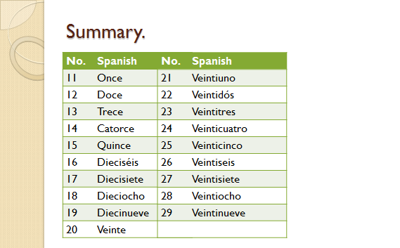
TSWBAT express numbers, and recognize the numbers 1-100 in Spanish
.

Slide 37
¡Fíjense!
¿Qué es la regla para los números con 2 dígitos?

Slide 38
Number Rap
https://www.youtube.com/watch?v=L26jwqF9Zro

Slide 39
Groups of 3 – 4 students (5 is tooooo many)
Volume 2 – conversational level
Use español – otherwise you skip your turn
If you don’t have a card just pick 1 more
Notes:
Do if time, if not, tomorrow works

Slide 40
¡Escriban el número!
18 (Together)
22
16
29
21

Slide 41
TSWBAT express numbers, and recognize the numbers 1-100 in Spanish
.

Slide 42
DOL – matematicas
Dos mas cuatro son?
Diez mas dos son?
Cinco mas cinco son?
Once mas cinco son?
Nueve mas seis son?

Slide 43
DOL – matematicas
Dos mas cuatro es?
Diez mas dos es?
Cinco mas cinco es?
Once mas cinco es?
Nueve mas seis es?
Seis – 6
Doce – 12
Deiz – 10
Dieciseis – 16
Qunice - 15

Slide 46
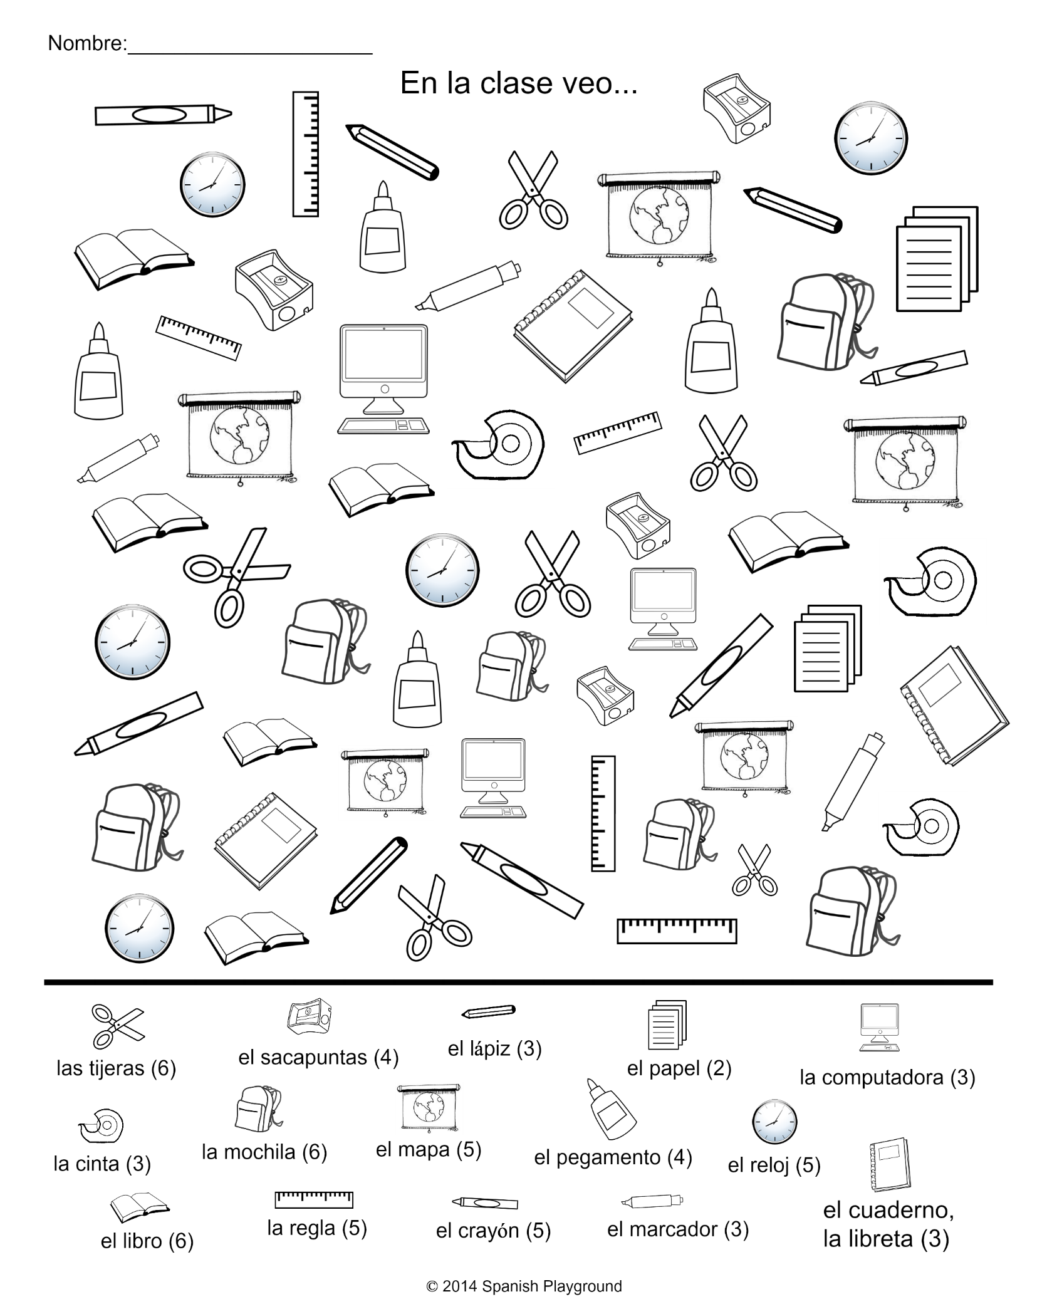
WARMUP
List how many you see of each item in Spanish.
Ex. Cinco mapas
There are 15 possible – do 5.

Slide 47
WARMUP
List how many you see of each item in Spanish.
Ex. Tres mapas
There are 15 possible – do 5.

Slide 48
BIENVENIDOS a nuestra clase de español 1!
Hoy es martes, el veintiuno (21) de Agosto 2018
Laptop checkout:
Tues – seniors
Wed – sophomores/juniors
freshman report to advisory for attendance then go to the auditorium to get paperwork
Thurs – freshman
Aug 29th – open house

Slide 49
Objetivo:
LLWBAT express numbers, and recognize the numbers 1-20 in Spanish. (WL1.2.b)
DOL:
Language Learners will use numbers in Spanish to correctly write out the answers to 5/5 simple arithmetic problems.

Slide 50
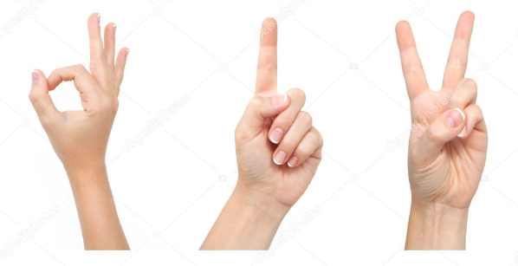
HABLA – TALK
Ask 3 people, “Cuantos años tienes?”
Respond Tengo __#__ años.
How many were the same age as you (igual)?
How many were younger than you (menor)?
How many were older than you (mayor)?

Slide 51
TSWBAT express numbers, and recognize the numbers 1-100 in Spanish
Play "telephone" in your row...one person gives a phone number, last person writes down what they hear.

Slide 52
Making Words Plural
Tijera – Tijeras
Papel – Papeles
Taco – Tacos
Tamal – Tamales
La Vega – Las Vegas
El Angel – Los Angeles
What’s the pattern?

Slide 54
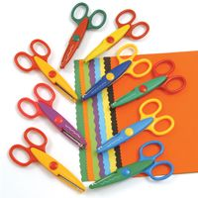

Slide 55
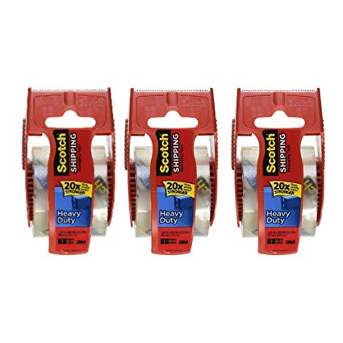

Slide 57
I need a paper. Necesito un papel.
Uno becomes ‘un’ or ‘una’ when it’s an adjective.
How would you say “a taco”?
Como se dice “a computer”?
Como se dice “a desk”?

Slide 58
Saquen sus paquetes por favor ☺

Slide 59
Los números
30 Treinta
(treyn-ta)

Slide 60
Los números
40 Cuarenta
(Kwa-ren-ta)

Slide 61
Los números
50 Cincuenta
(sin-kwen-ta)

Slide 62
Los números
60 sesenta
(say-sen-ta)

Slide 63
Los números
70 setenta
(say-ten-ta)

Slide 64
Los números
80 ochenta
(och-en-ta)

Slide 65
Los números
90 noventa
(no-ven-ta)

Slide 66
Los números
100 cien
(see-ehn)

Slide 67
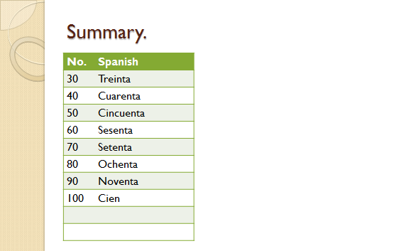
TSWBAT express numbers, and recognize the numbers 1-100 in Spanish
.

Slide 68
Saquen sus pizarras, por favor. ☺

Slide 69
How would we write these numbers?
49
73
91

Slide 70
How would we write these numbers?
49
73
91
Cuarenta y nueve
Setenta y tres
Noventa y uno

Slide 71
TSWBAT express numbers, and recognize the numbers 1-100 in Spanish
What number (in Spanish) do you think would come next in the sequence?
a) uno, dos, tres....
b) diez, veinte...
c) quince, diez....
d) dieciocho, dieciseis....
e) uno, dos, cuatro....
f) seis, ocho, diez...

Slide 72
TSWBAT express numbers, and recognize the numbers 1-100 in Spanish
What number (in Spanish) do you think would come next in the sequence?
a) uno, dos, tres....cuatro
b) diez, veinte...treinta
c) quince, diez....cinco
d) dieciocho, dieciseis....catorce
e) uno, dos, cuatro....ocho
f) seis, ocho, diez...doce

Slide 73
TSWBAT express numbers, and recognize the numbers 1-100 in Spanish
7 | 10 | 20
25 | 28 | 4
3 | 1 | 26
Play numbers bingo:
Draw 2 horizontal lines
Draw 2 vertical lines
You should have 16 squares
Fill in with numbers 1-30
Teacher will call out numbers in Spanish, cross off

Slide 74
matematicas
Mas – more or plus
Menos – less or minus
Por – by or multiplied by
Dividido – divided
Cute little song to illustrate math in Spanish
https://youtu.be/U9H_KLaDMfs
“Tengo una muneca vestida de azul”
Notes:
Do if time

Slide 75
DOL:
Solve the following math problems, writing out all numbers completely:
Dos más tres son…
Veinte más seis son…
Treinta y uno más diez son…
Dieciocho más catorce son…
Cincuenta más cincuenta son…

Slide 76
DOL:
Solve the following math problems, writing out all numbers completely:
Dos más tres son…cinco
Veinte más seis son…veinte y seis
Treinta y uno más diez son…cuarenta y uno
Dieciocho más catorce son…treinta y dos
Cincuenta más cincuenta son…cien

Slide 79
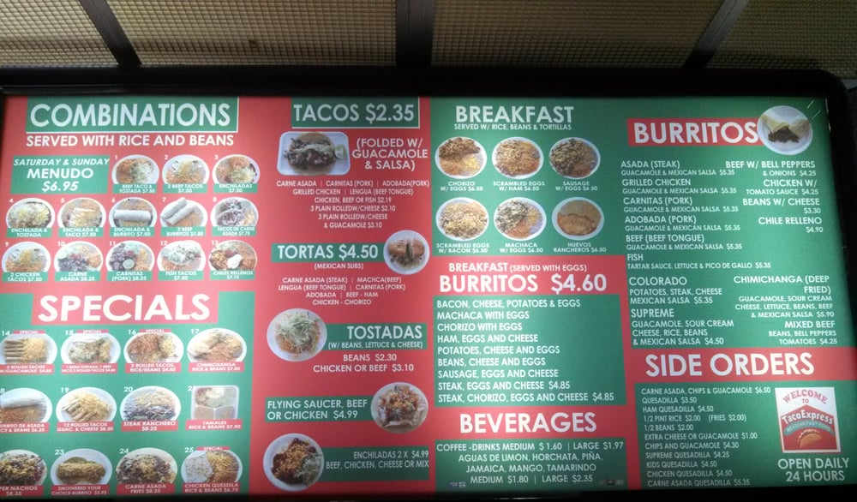
Warm-up: Ordenar en Taco Express
Review the following menu and write down the amount of what you would order for you and your family to-go (para llevar)
ex.Quiero(I want) cuatro tortas. Quiero un menudo.

Slide 80
BIENVENIDOS a nuestra clase de español 1!
Hoy es miercoles, el veintidos(22) de Agosto 2018

Slide 81
Objetivo:
LLWBAT express numbers, and recognize the numbers in the hundreds in Spanish. (WL1.2.b)
DOL:
Language Learners will use numbers in Spanish to correctly write out the answers to 5/5 simple arithmetic problems.

Slide 82
Real Greetings Saludos Verdaderos
Watch, listen and write down the introductory phrases that you don’t recognize in the first 2 conversations.
https://m.youtube.com/watch?v=8E0XIF2uJCQ

Slide 83
Hablar
Speak with your shoulder partner, mimicking the conversations you just saw. You can also use your vocab packet!
I only want to hear Spanish for 3 minutes. No ingles! Get creative. This will affect your participation/verbal communication grade.

Slide 84
Los Numeros GRANDES
https://youtu.be/KII7ec_4f7s
Take notes in the margins of your vocab packet.

Slide 85
Repitan.
Cien
100

Slide 86
Repitan.
Doscientos
200

Slide 87
Repitan.
Trescientos
300

Slide 88
Repitan.
Cuatrocientos
400

Slide 89
Repitan.
Quinientos
500

Slide 90
Repitan.
Seiscientos
600

Slide 91
Repitan.
Setecientos
700

Slide 92
Repitan.
Ochocientos
800

Slide 93
Repitan.
Novecientos
900

Slide 94
Repitan.
Mil
1000

Slide 95
Repitan.
Dos mil
2000

Slide 96
Repitan.
Tres mil
3000

Slide 97
Repitan.
Millón
1000000

Slide 98
Saquen sus pizarras, por favor. ☺

Slide 99
En que año….
…Estamos?
2018….
Dos mil dieciocho
…Naciste?
_________
Dos mil cuatro? Dos mil dos?
…Graduas?
2020, 2021, 2022
Dos mil veinte, dos mil veintiuno, dos mil veintidos

Slide 100
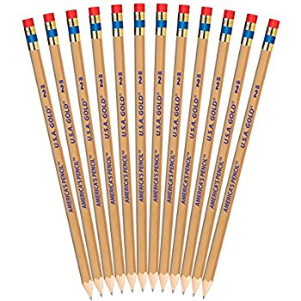
Señora DeAlba tiene…
130 estudiantes
Ciento treinta
205 pencils
Dos cientos y cinco lapices
650 papers
Seiscientos cincuenta papeles
1,000 books
Mil libros
1,000,000 problems
Un millon de problemas

Slide 101
Refleccion
How hard was that?
How well is this concept sinking in? (fingers)
Any tips for memorizing and learning new vocab quickly that you’d like to share with your classmates?

Slide 102
DOL
Mil mas mil son…
Un millon menos dos mil son…
Mil menos dos cientos son…
Tres mil mas trecientos son…
Dos mil menos cincuenta son..

Slide 103
DOL
Mil mas mil son…
Un millon menos cien mil son…
Mil menos dos cientos son…
Tres mil mas trecientos son…
Dos mil menos cincuenta son..
Dos mil
Novecientos mil
Ochocientos
Tres mil trecientos
Mil novecientos cincuenta

Slide 106
Warm Up
Spell the word, based on the way Spanish letters are pronounced.
achay; oh; ele; ah - ________________
hey; ah; teh; oh - ___________________
teh; ah; say; oh - _________________
beh; oo; erre; oh - ______________
peh; oh; ehjay; oh - _______________
eegriehgah; oh; ele; oh -______________

Slide 107
Warm Up
Spell the word, based on the way Spanish letters are pronounced.
achay; oh; ele; ah - hola
hey; ah; teh; oh - gato
teh; ah; say; oh - taco
beh; oo; erre; oh - burro
peh; oh; ehjay; oh - pollo
eegriehgah; oh; ele; oh - YOLO

Slide 108
BIENVENIDOS a nuestra clase de español 1!
Hoy es Jueves, el veintitres(23) de Agosto 2018
Wed 6-8pm Aug 29th – open house
29th is also picture day
Sept 19th – homecoming – panther games

Slide 109
Objetivo:
LLWBAT correctly apply articles according to number and gender (WL1.2.b)
DOL:
100% of Language Learners will apply articles according to the number and gender of items with 80% accuracy.

Slide 110
REPASO Let’s review what we’ve learned so far...
Introductions
Flags
Alphabet
Cognates
Tu vs Ud.
Classroom requests
School supplies
Small numbers
Big numbers
Years

Slide 111
Vamos a Cantar!
https://www.youtube.com/watch?v=JUcu9PUh9_A

Slide 112
Saquen una hoja de papel por favor ☺

Slide 113
How would you greet… Como saludas a…
Your cousin (8am)
Your boyfriend/girlfriend (3pm)
Principal Vargas (11am)
A priest (9pm)
Security (9am)
The taco guy in front of the old Sam’s Club (1am)
Your classmate, Ezequiel (2pm)
Your sports coach (3pm)
Notes:
Buenos dias! Como estas primo?

Slide 114
ADIOS
ENCANTADO
SESENTA
TRES
CUARENTA Y OCHO
COMO ESTA USTED
TRECE
COMO ESTAS
MUCHO GUSTO
Me llamo…
BUENAS NOCHES
IGUALMENTE
HOLA
CINCUENTA Y SIES
SETENTA
BUENOS DIAS
NOS VEMOS
TRIENTA Y CINCO
Notes:
You’ll need fly swatters or a rolled up magazine.

Slide 115
EL LAPIZ
EL CUADERNO
LA CINTA
EL BOLIGRAFO
LA REGLA
EL ESCRITORIO
EL MAPA
LA MOCHILA
LA PROFESORA
LA HOJA DE PAPEL
EL PEGAMENTO

Slide 116
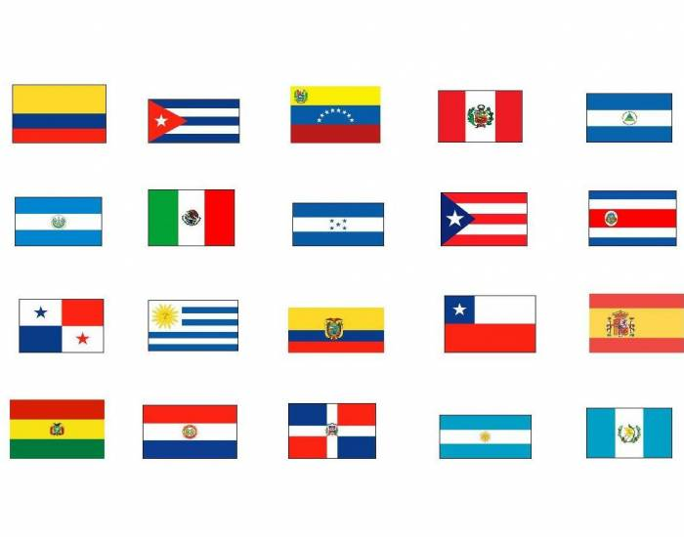

Slide 118
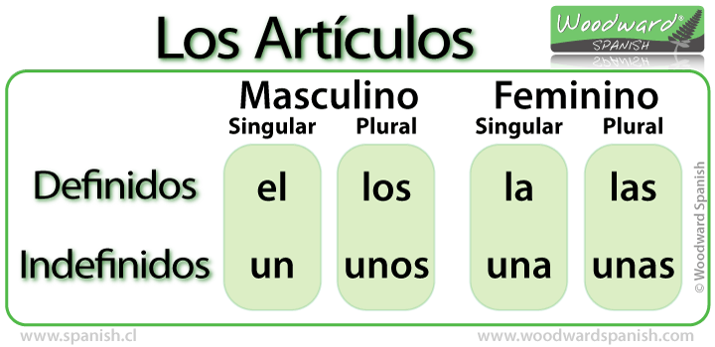
Los Articulos

Slide 119
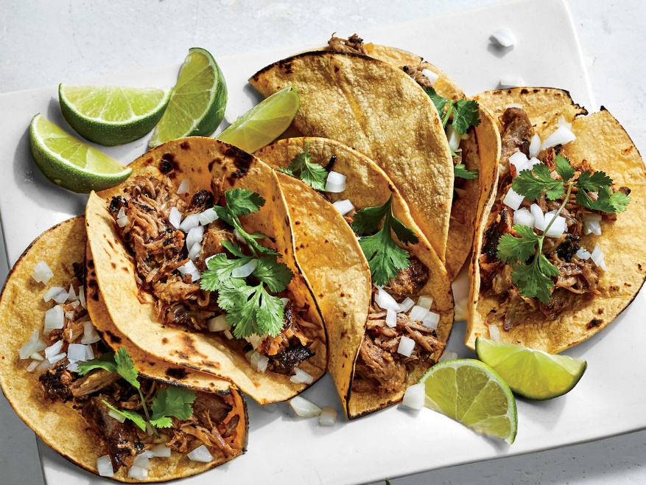
I want me some tacos, man. Quiero unos tacos, compa.
The taco – El taco
A taco – Un taco
The tacos – Los tacos
Some tacos – Unos tacos

Slide 120
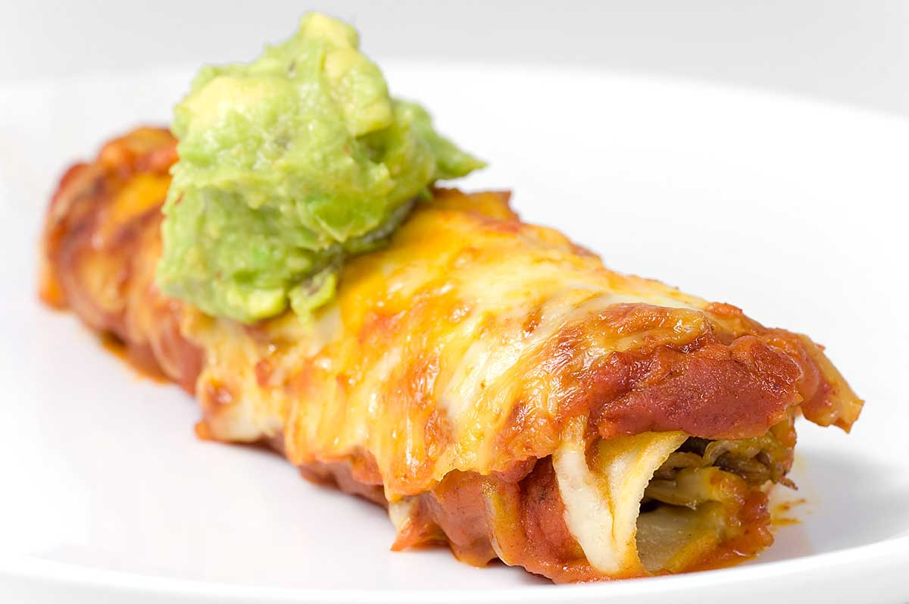
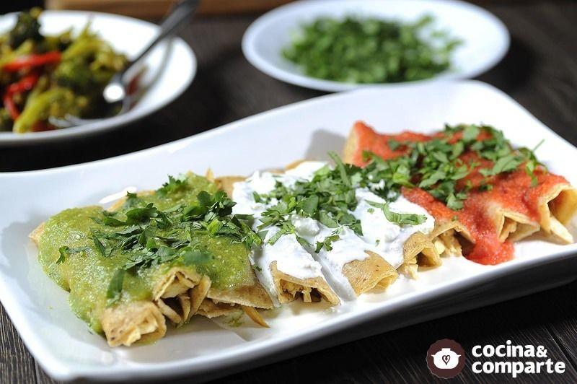
…or an enchilada instead. …mejor una enchilada.
The enchilada - La enchilada
An enchilada – Una enchilada
The enchiladas – Las enchiladas
Some enchiladas – Unas enchiladas

Slide 121
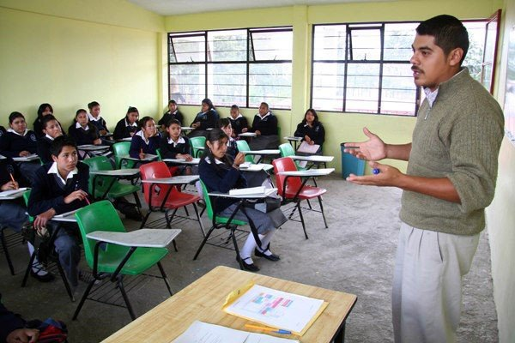
Practicar
____ tijeras
____ libro
____ cinta
____ regla
____ pegamento
____ computadoras
____ lapices
____ boligrafos
____ bandera
____ maestros
WORD BANK: LA, LAS, EL, LOS

Slide 122
Practicar indefinites
____ tijeras
____ libro
____ cinta
____ regla
____ pegamento
____ computadoras
____ lapices
____ boligrafos
____ bandera
____ maestros
WORD BANK: Una, Un, Unos, Unas

Slide 123
No olvides
Taco → Tacos
Tamal → Tamales
Words that end in a consonant get the –es at the end.

Slide 124
DOL - Translate
The books = los libros
A tape
Some scissors
Some pens
The pencil

Slide 125
DOL - Translate
The books - Los libros
A tape – Una cinta
Some scissors – unas tijeras
Some pens – Unos boligrafos
The pencil – El lapiz

Slide 128
HAGALO AHORA
Write the following years in Spanish.
2012
1810
1848
1776
1898

Slide 129
HAGALO AHORA
Write the following years in Spanish.
2012 – last year on the Mayan calendar
1810 – Mexico declares its Independence from Spain
1848 – Treaty of Guadalupe Hidalgo gives U.S. Utah, Nevada, California, Colorado (Plehblo!), Texas, Wyoming, Oklahoma, and New Mexico.
1776 – US declares Independence
1898 – Spain cedes Puerto Rico to the US

Slide 130
BIENVENIDOS A NUESTRA CLASE español 1
Hoy es el 24 DE agosto DOS MIL DIECIocho

Slide 131
Objetivo y DOL
OBJ: LLWBAT UNDERSTAND AND UTILIZE ASPECTS OF MAYAN AND AZTEC CALENDARS. [NL.3.1a]
DOL: 100% OF LLW WRITE A COMPARE AND CONTRAST PARAGRAPH ABOUT THE MAYAN AND AZTEC CALENDARS.

Slide 132
AGENDA
TIME | ACTIVITY
5 MINUTES | WARM UP/ INTRODUCTION
5 MINUTES | VIDEO
15 MINUTES | CLOSE READING
5 MINUTES | DISCUSSION
10 MINUTES | MAYAN CALENDAR ACTIVITY
5 MINUTES | AZTEC CALENDAR SYMBOLS
10 MINUTES | WRITING (COMPARE/ CONTRAST)
 | FINISH ALPHABET?

Slide 133
21 de Diciembre
Dos mil doce

Slide 134
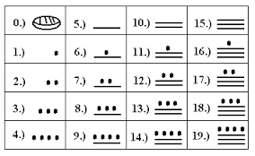
Mayan NUMBERS

Slide 135
The Mayan people video
The Maya Got It Done
https://www.youtube.com/watch?v=3odJDGKPPTU&list=PLhhYIsO3Qw_sCxKoKVa7hYPWzLs4-8Sh8&index=2
Show Xcaret video?

Slide 136
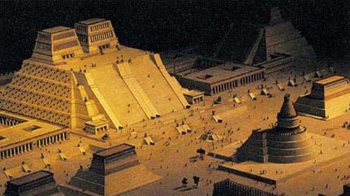
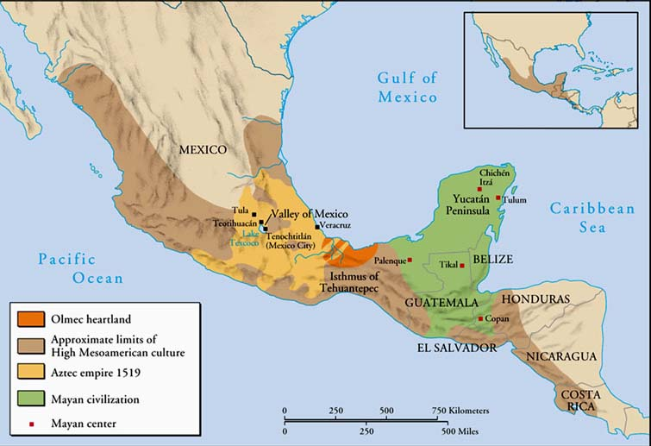
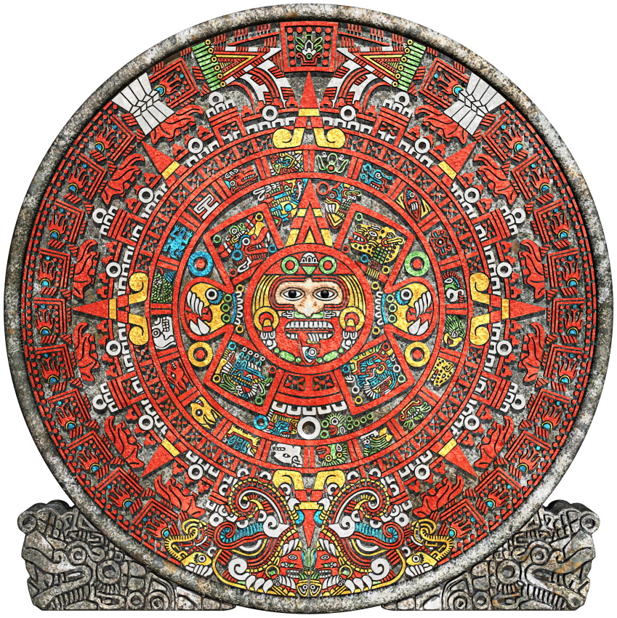

Slide 137
Close Reading
Read together
Highlight Key words
Create a question from your Reading
Summarize into your own words (2-3 sentences)

Slide 138
Find out your Mayan Sign
Go to MyMayanSign.com
Find Your Aztec Sign
https://www.azteccalendar.com/

